Slide 1
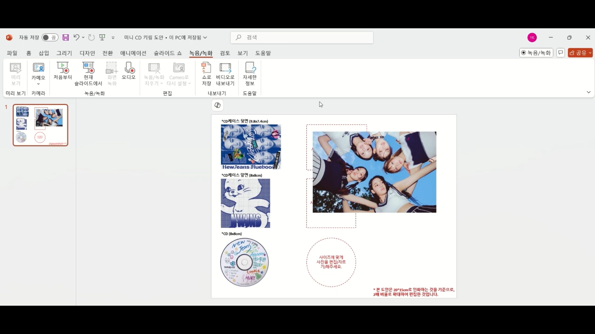
PPT 도안 사용하는 방법!
도안 제작 전 슬라이드 크기가 제대로 설정되어 있는지 먼저 확인해주세요! (30*40cm)
본 도안은 20*15cm로 인화하는 것을 기준으로, 일정 비율로 확대하여 편집한 것입니다.
여러 개를 만드실 경우, 예시 도형을 미리 복사하신 후 작업하시면 됩니다!
인쇄 시 가장자리가 잘리는 경우가 있으니 충분한 여백을 두고 작업해주세요!
인쇄 환경에 따라 1-2mm의 차이가 발생할 수 있습니다!
(아래 동영상 참고)
사진을 불러온 후 사진에 대고 마우스 우클릭하여 맨 뒤로 보내기
각 예시 도형에 맞게 사이즈 조정
(상하좌우가 아닌 대각선에 위치한 사이즈 조절바로 비율 유지하여 조정 추천!)
사진에 대고 마우스 우클릭하여 맨 앞으로 보내기
사진과 도형이 모두 선택되도록 드래그 한 후 도형 서식-도형 병합-교차

Slide 2



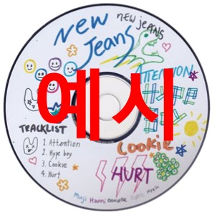
*CD케이스 뒷면 (왼쪽 : Simple ver. / 오른쪽 : Full ver.블로그 본문에 있는 첨부 파일 바로 위의 완성작 예시를 참고해주세요.)
CD 케이스 뒷면 예시 도형 * 2
사이즈에 맞게
사진을 편집(자르기)해주세요.
CD 케이스 뒷면 예시 도형
사이즈에 맞게
사진을 편집(자르기)해주세요.
옆면
앞면
왼쪽 사이드
접힌
부분
CD 트레이
(블로그 본문 예시 사진에서 Blue Book > 옆면, Newjeans > 앞면 왼쪽 사이드에 해당하며,
접힌 부분은 정면에서 봤을 때 잘 보이지 않습니다!)
*CD케이스 앞면
*CD
CD 케이스 앞면 예시 도형
사이즈에 맞게
사진을 편집(자르기)해주세요.
CD 예시 도형
사이즈에 맞게
사진을 편집(자르기)해주세요.

Slide 3
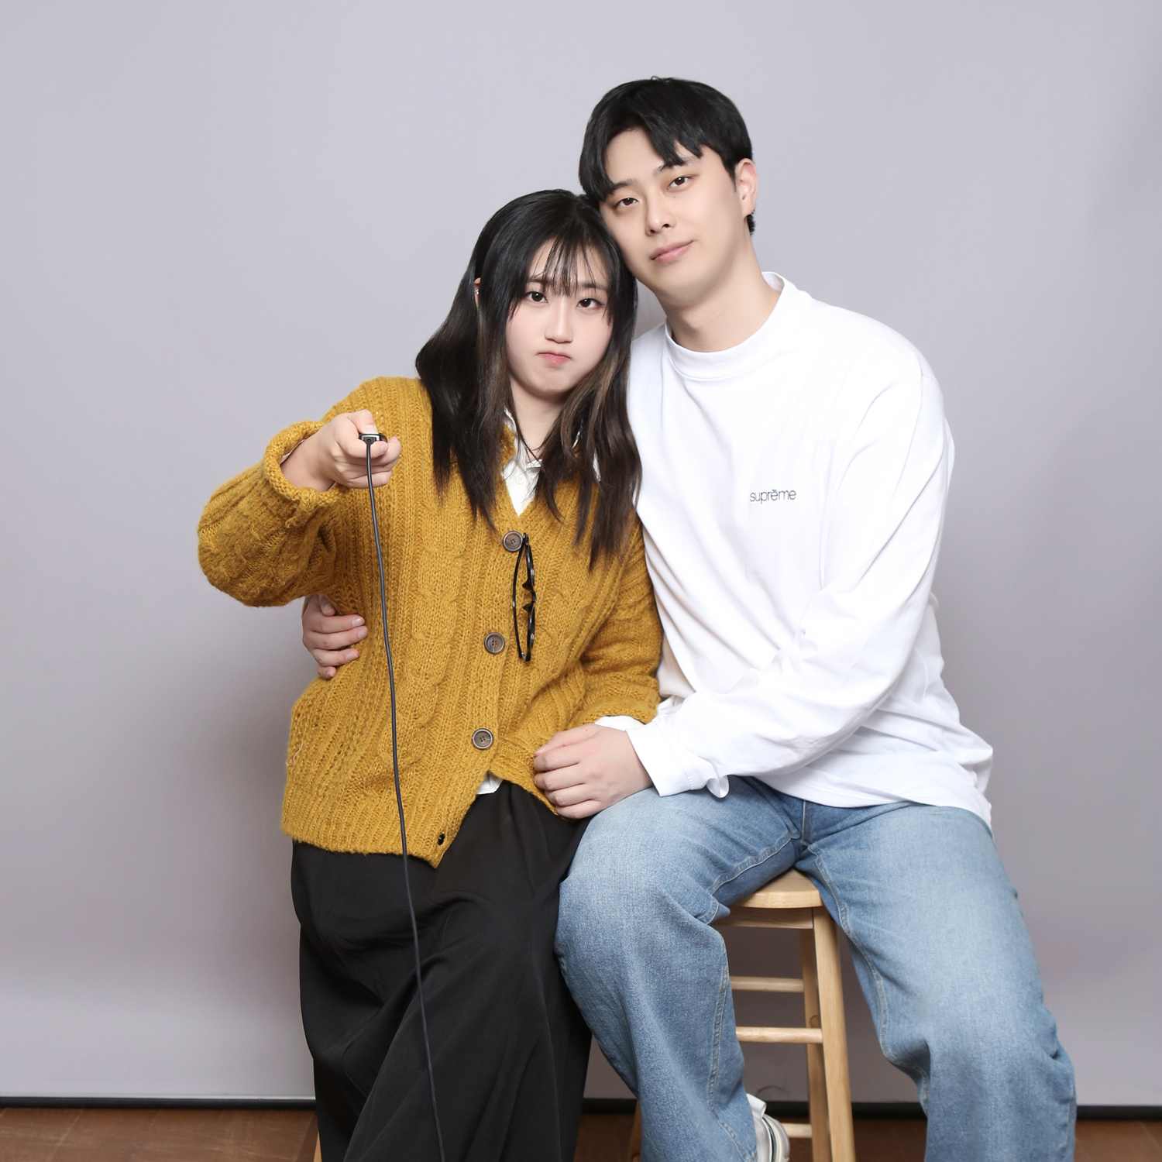
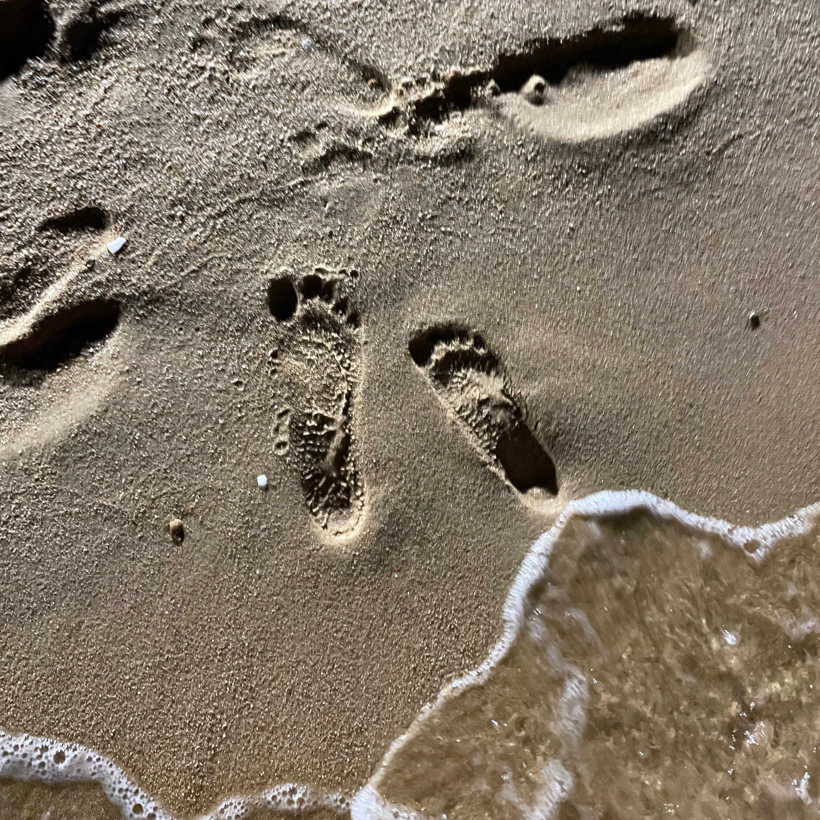
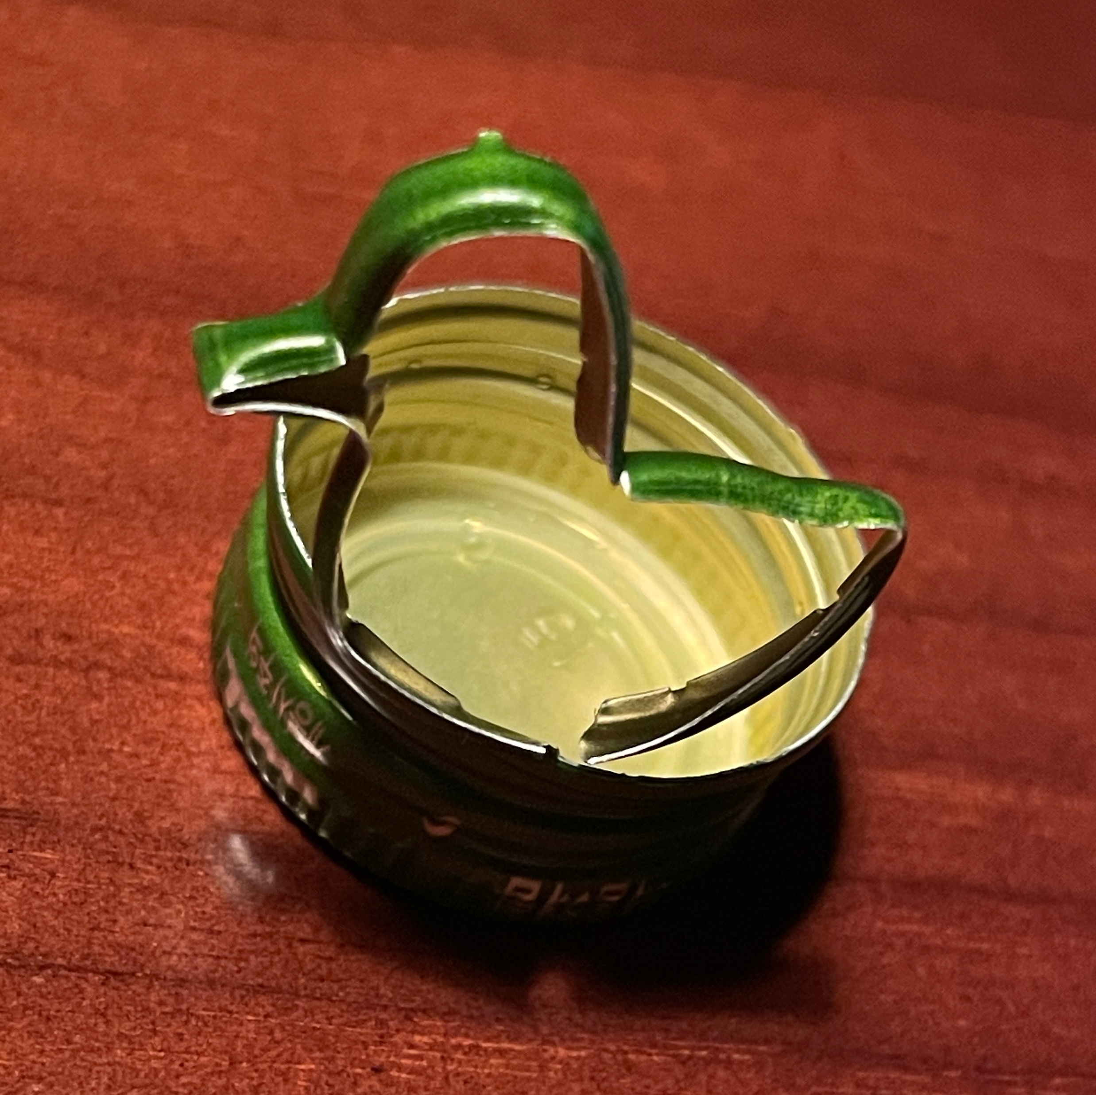

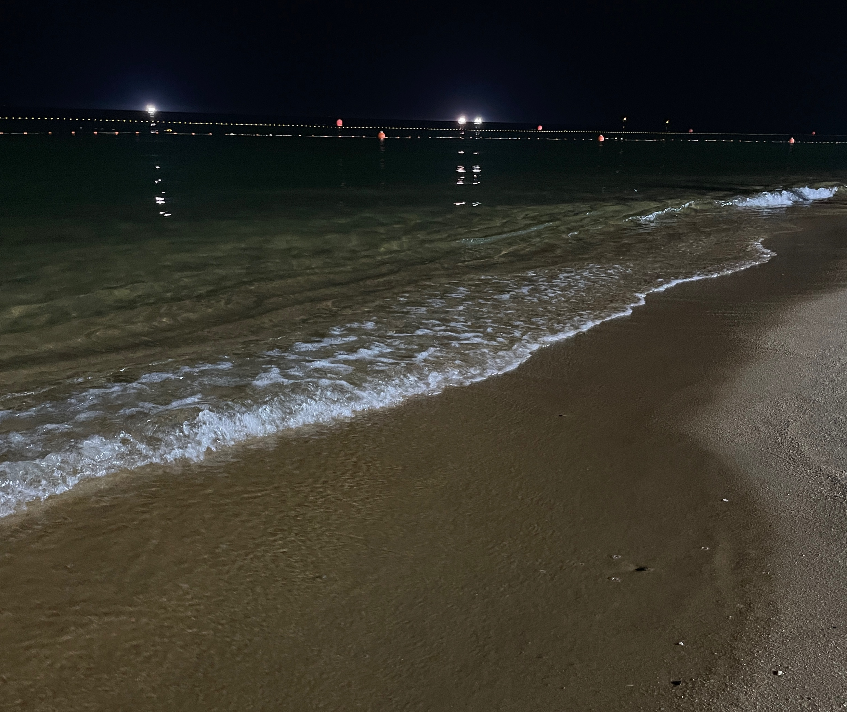
서지니
❤️
조녀기
서지니
❤️
조녀기

Slide 4
39mm
38mm
케이스 앞면
밖
케이스 앞면
속
6mm
40mm
78mm
47mm
44mm
케이스 뒷면
밖
케이스 뒷면
속
37mm
3.5mm
3.5mm
4mm
102mm

